Slide 1
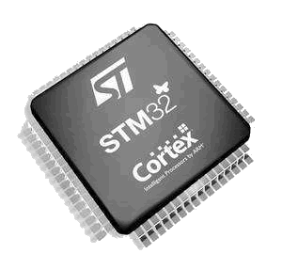


江苏信息职业技术学院
智能工程学院
3.1 LED单灯闪烁之软件延时

Slide 2
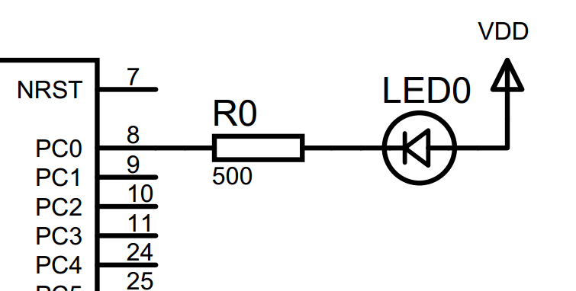

能力目标：
理解单片机GPIO两种主要的输出类型，初步掌握使用STM32CubeIDE开发单片机应用程序的方法，掌握通过ISP下载程序并通过实物验证的方法。
任务要求：
电路如图所示，要求通过单片机PC0引脚控制LED0以1秒周期闪烁。

Slide 3
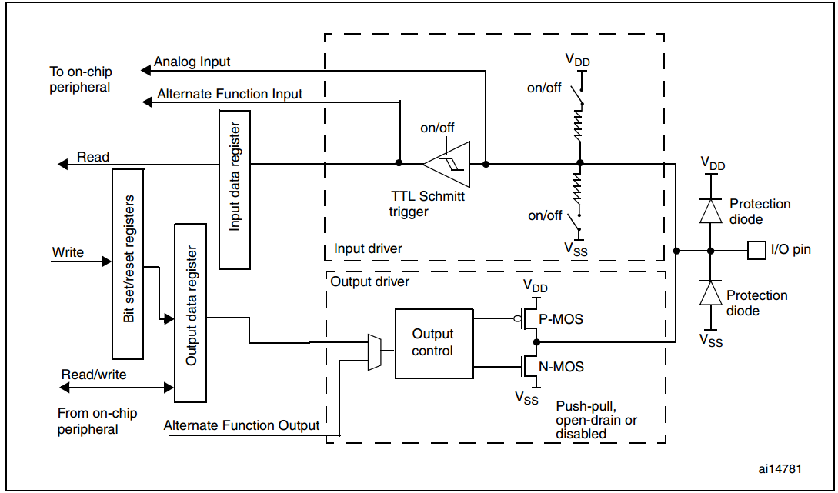
3.1.1 STM32的GPIO及其输出类型
STM32F103R6具有51个GPIO（General-purpose input/output，通用输入输出）引脚，每个引脚都具备如图所示结构。

Slide 4
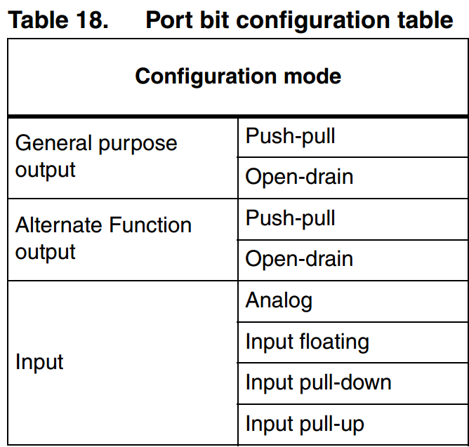
GPIO的八种工作模式：
本次课着重讲其中的⑴⑵两种工作模式。
⑴ 推挽输出
⑵ 开漏输出
⑶ 复用推挽输出
⑷ 复用开漏输出
⑸ 模拟量输入
⑹ 浮空输入
⑺ 下拉输入
⑻ 上拉输入

Slide 5
⑴ 推挽输出
此时P-MOS管与N-MOS管发挥作用：
① 当控制输出1时，P-MOS管闭合、N-MOS管断开，引脚输出电源电压（+3.3V）；
② 当控制输出0时，P-MOS管断开、N-MOS管闭合，引脚输出GND。
推挽输出模式一般应用在输出电平为 0 和 +3.3 V而且需要高速切换开关状态的场合。在 STM32 的应用中，除了必须用开漏模式的场合，我们都习惯使用推挽输出模式。
值得注意的是，当引脚直接接地的时候，切不可推挽输出高电平，否则电源将被直接短路！

Slide 6
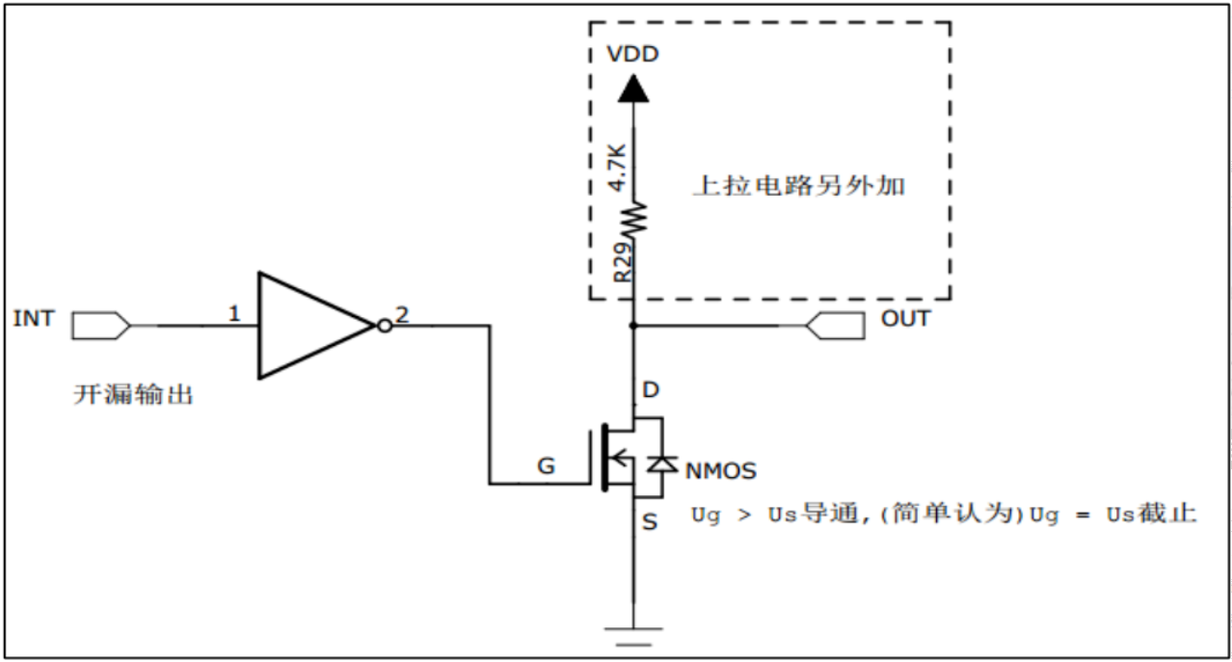
⑵ 开漏输出
此时P-MOS管始终断开，仅N-MOS管发挥作用：
① 当控制输出1时，N-MOS管断开，引脚悬空；
② 当控制输出0时，N-MOS管闭合，引脚输出GND。
开漏输出一般应用在① I²C、SMBUS 通讯等需要“线与”功能的总线电路中。除此之外，②还用在电平不匹配的场合，如需要输出 5 伏的高电平，就可以在外部接一个上拉电阻，上拉电源为 5 V，并且把引脚设置为开漏模式，当输出高阻态时，由上拉电阻和电源向外输出 5V电平，如右图所示。

Slide 7

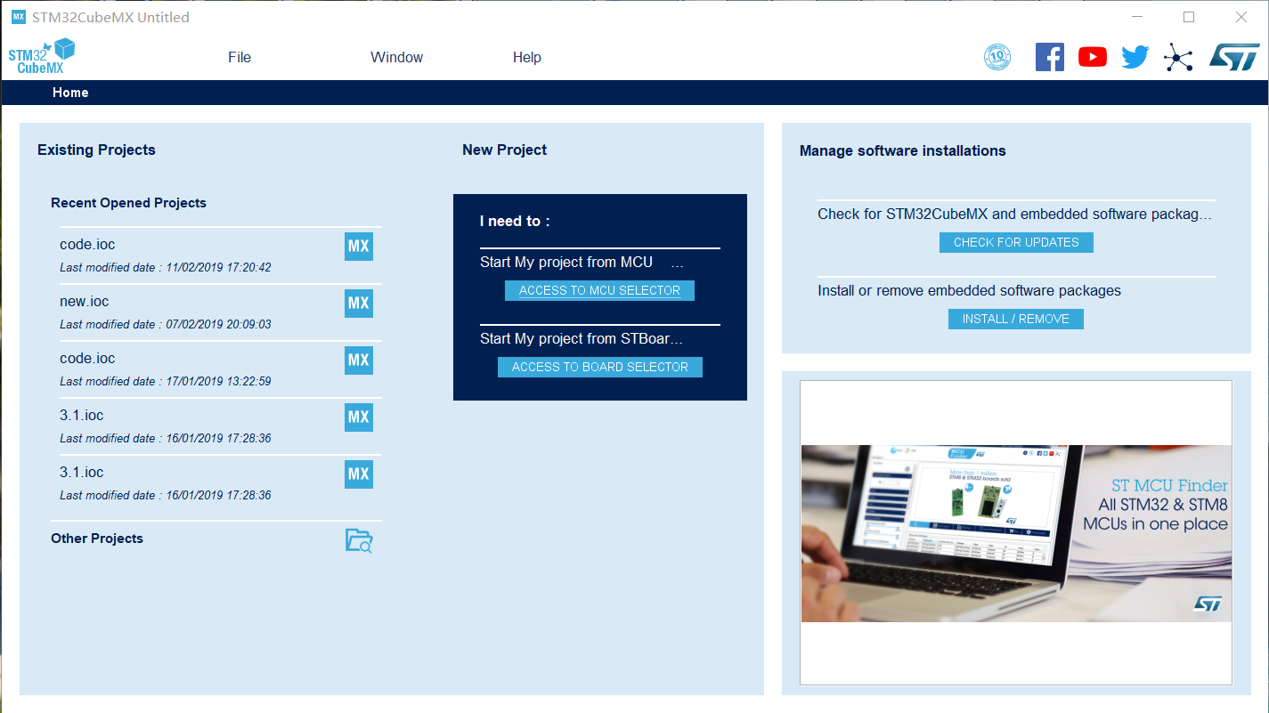
3.1.2 STM32CubeMX的使用
STM32CubeMX的作用是通过图形化配置完成STM32的工程目录的建立与初始化代码的生成。下面是操作步骤。
（1）在桌面上找到并双击程序图标 ，打开程序主界面。

Slide 8
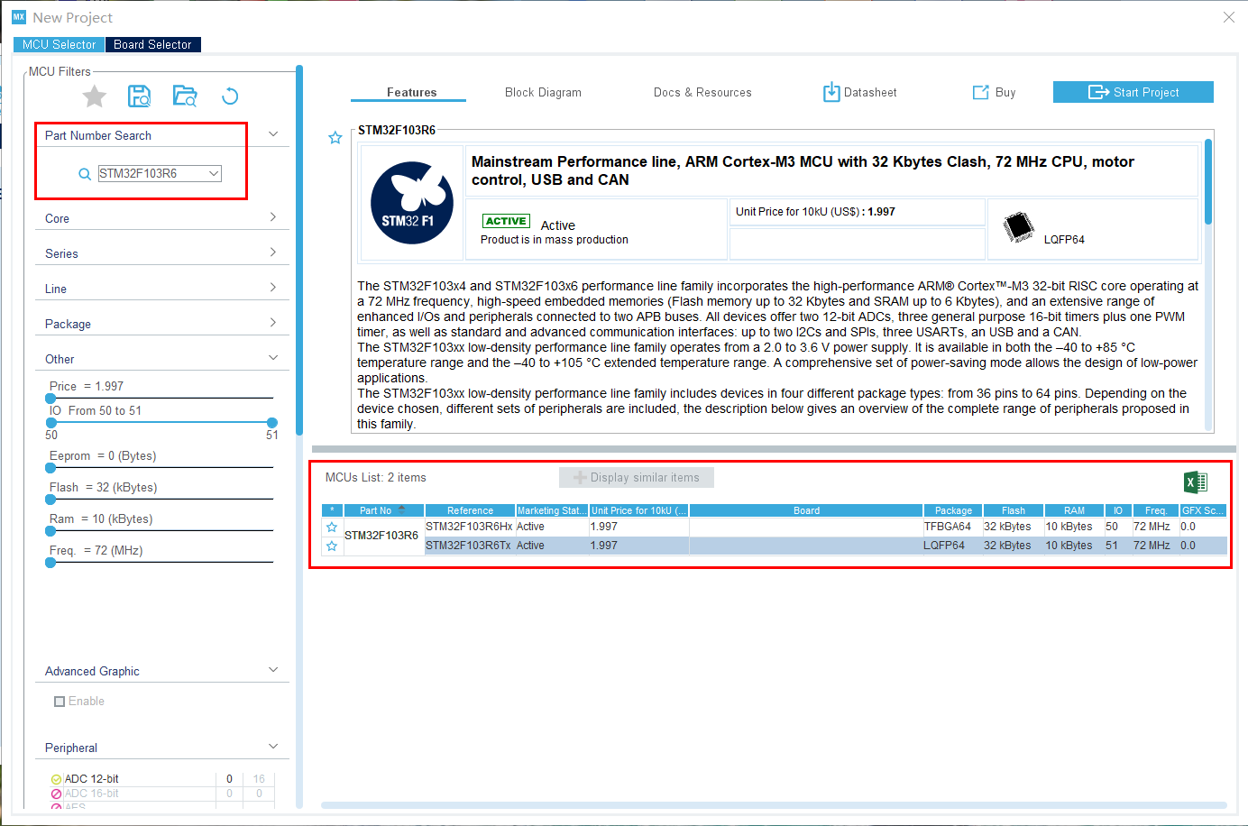
（2）点击菜单“File=>New Project”新建工程，在搜索栏中输入单片机型号“STM32F103R6”，出现两种封装的搜索结果。

Slide 9
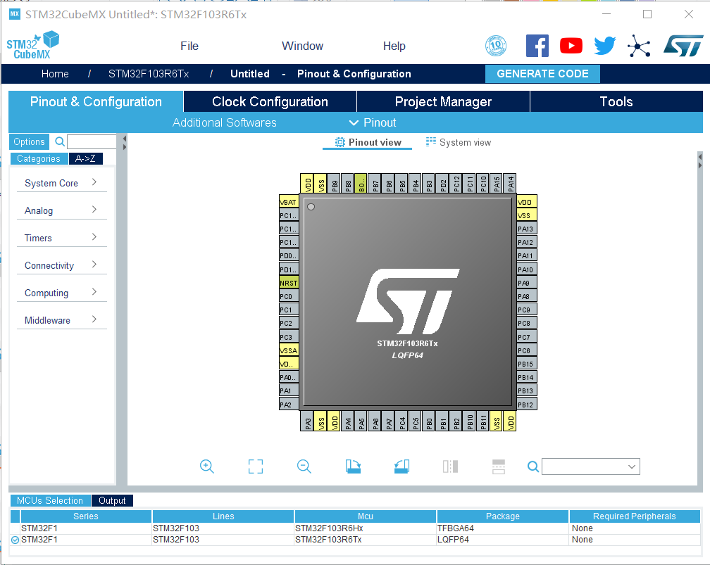
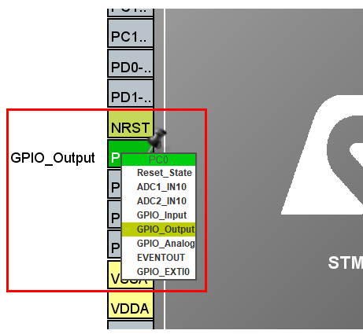
（3）在搜索结果中选择LQFP64封装，双击打开左图配置界面。
（4）在右图“Pinout&Configuration”界面上将引脚PC0修改为“GPIO_Output”模式。

Slide 10
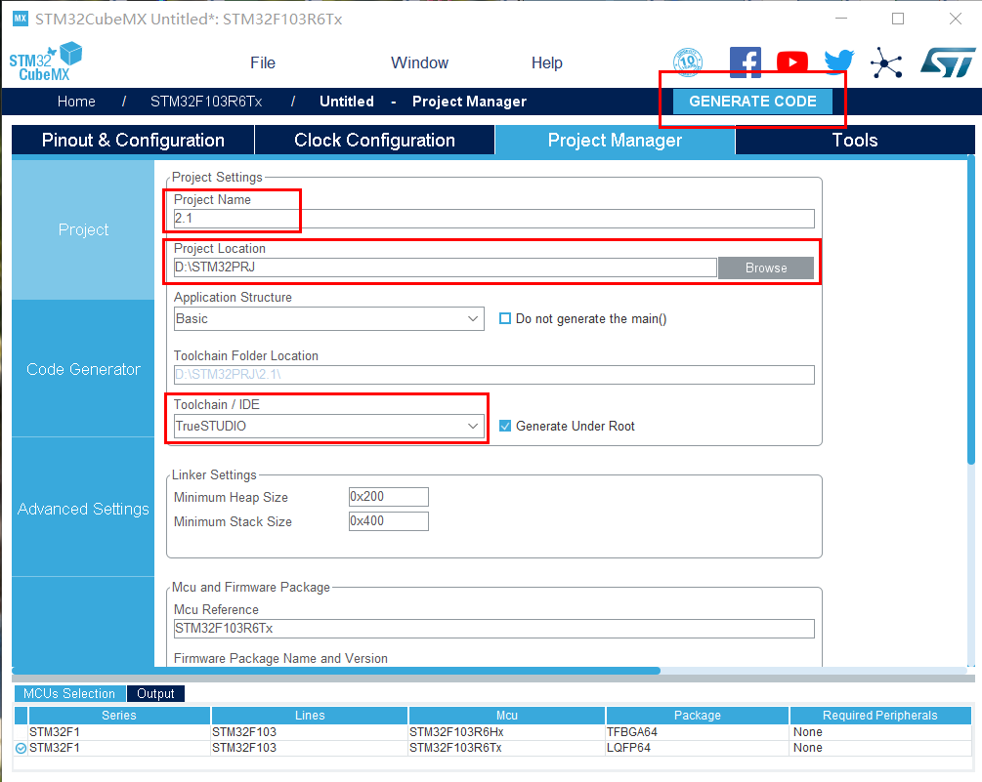
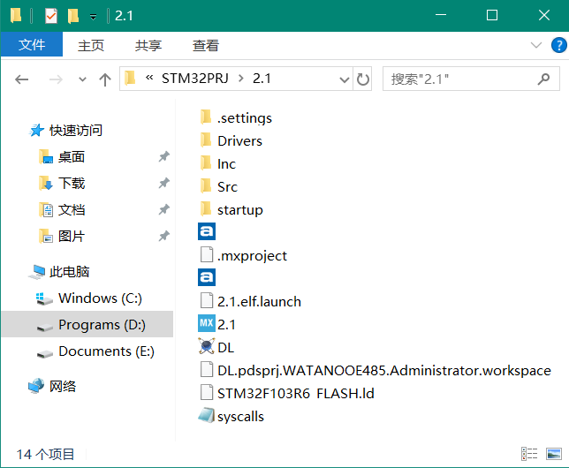
（5）在左图“Project Manager”界面上对工程命名，制定工程目录，指定集成开发环境为“TrueSTUDIO”后点击“GENERATE CODE”按钮生成右图单片机程序工程目录。
本案例没有对时钟树进行设定，采用了默认的内部RC振荡源。

Slide 11
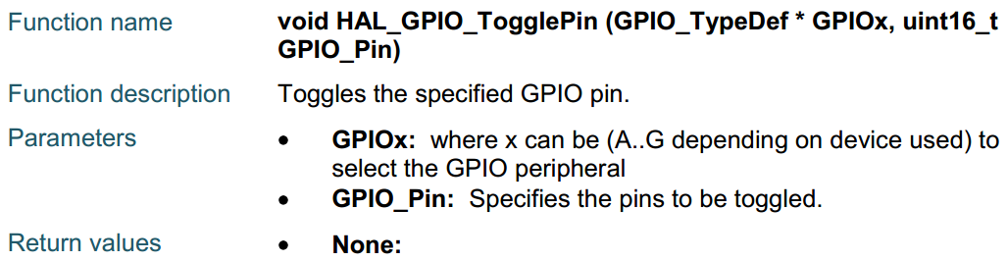
3.1.3 TrueSTUDIO的使用
TrueSTUDIO的作用是在STM32CubeMX完成工作的基础上，进一步完成STM32的程序开发工作。
本次任务需要用到两个API函数（API函数来源于“UM1850_ Description of STM32F1 HAL and Low-layer drivers.PDF”文档）：
① 引脚输出状态翻转函数 HAL_GPIO_TogglePin
例程：
HAL_GPIO_TogglePin(GPIOC,GPIO_PIN_0); //将PC0引脚输出状态取反

Slide 12
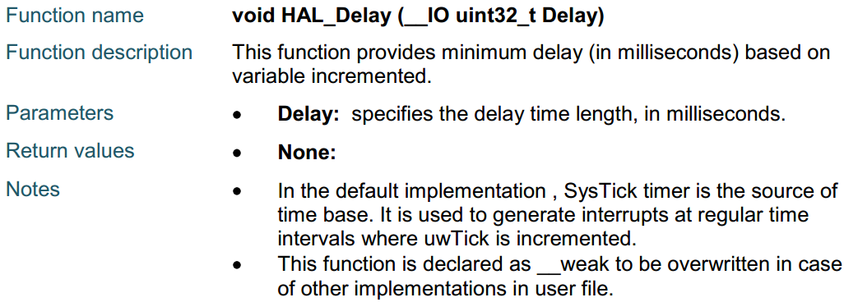
②延时函数 HAL_Delay
例程：
下面是操作步骤。
HAL_Delay(500); //延时500ms（即0.5s）

Slide 13

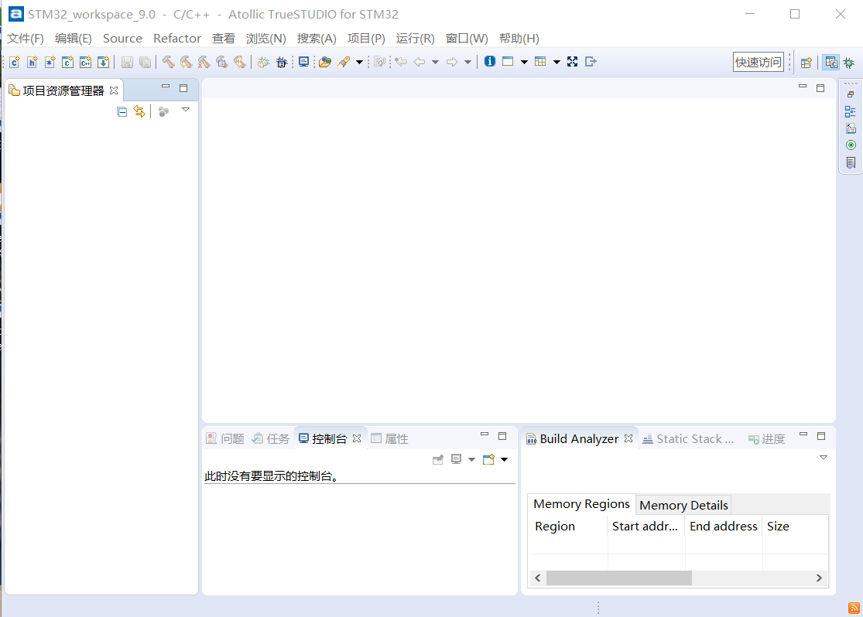
（1）在桌面上找到并双击程序图标 ，打开程序主界面。

Slide 14
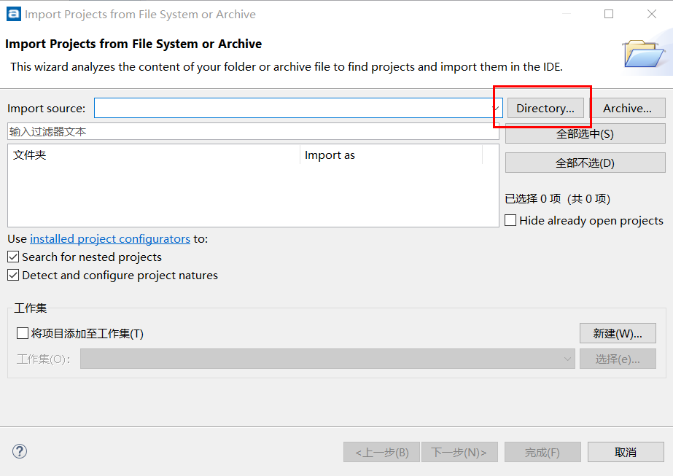
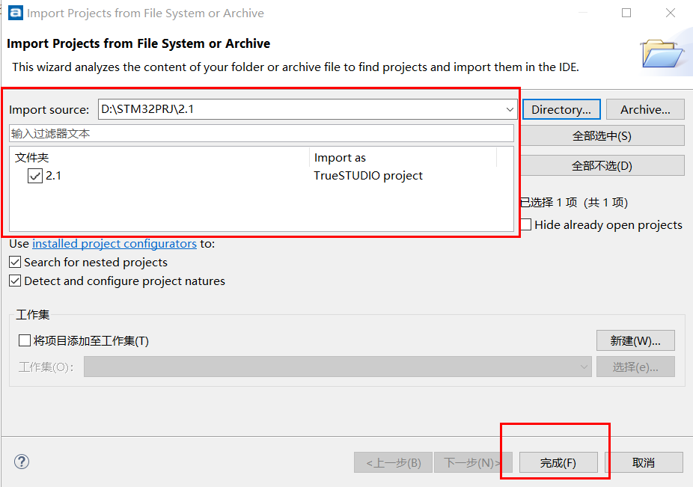
（2）点击菜单“文件=>Open Projects from File System...”，打开左图对话框。
（3）选择由STM32CubeMX生成的工程路径，按“完成”按钮打开工程，如右图所示。

Slide 15
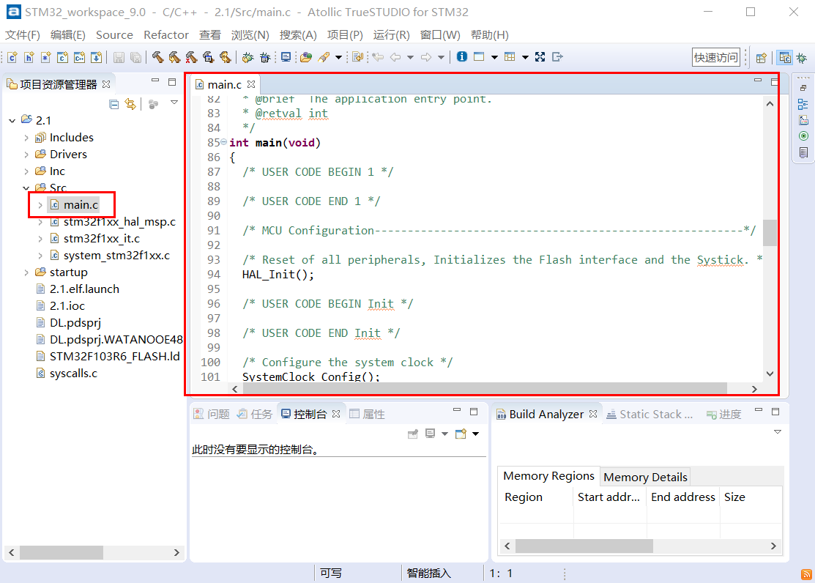
（4）在左侧目录树中双击打开当前工程目录之下的“.../Src/main.c”文档，继续完成程序的编制。

Slide 16
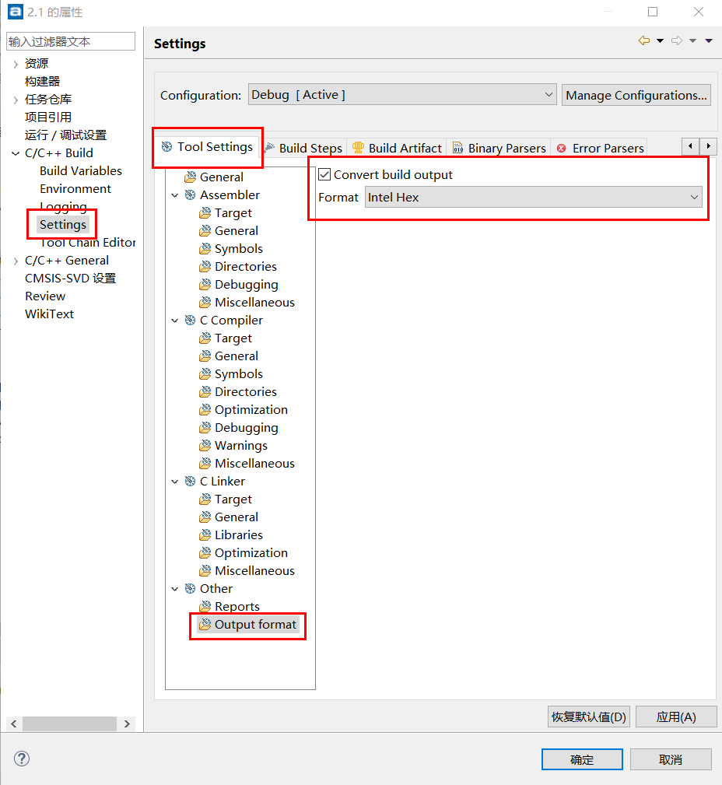

（5）值得注意的是，由于TrueSTUDIO默认不生成HEX文件，需要人为设置：在主界面选择菜单栏“项目=>属性”打开右图对话框，选择“C/C++ Build => Tool Settings => Other => Output format”，在对应选项卡中对“Convert build output”打钩并选中生成的目标文件格式为“Intel Hex”。设定完毕确认后，返回主界面按下 快捷按钮图标即可实现HEX文档的生成。

Slide 17

3.1.4 开发板的使用
程序编写完毕，生成HEX文件以后，通过ISP工具下载到单片机电路运行验证。特别注意的是，接线的时候请断电。
步骤：
① 将开发板上核心板的PC0引脚与LED模块LED0的引出端用杜邦线连接；
② 将开发板USB通信口与计算机USB口通过USB线连接；
③ 接通电源；
④ 将核心板拨动开关拨到“ISP”位置，按下“RST”复位按钮；
⑤ 通过ISP工具“Flash Loader Demonstrator”读取工程目录下“.../Debug/2.1.Hex”文档中的机器码，并将机器码下载至单片机Flash，操作步骤请见后页。
ISP工具桌面图标是 。

Slide 18
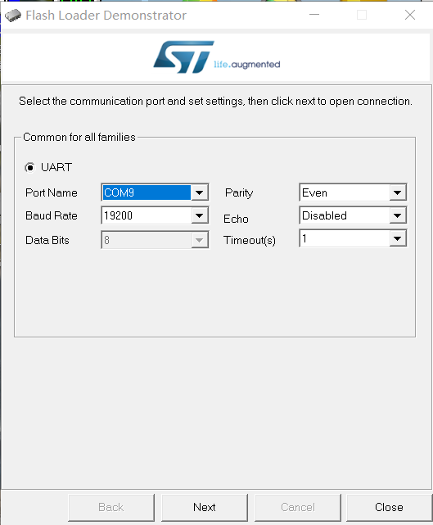
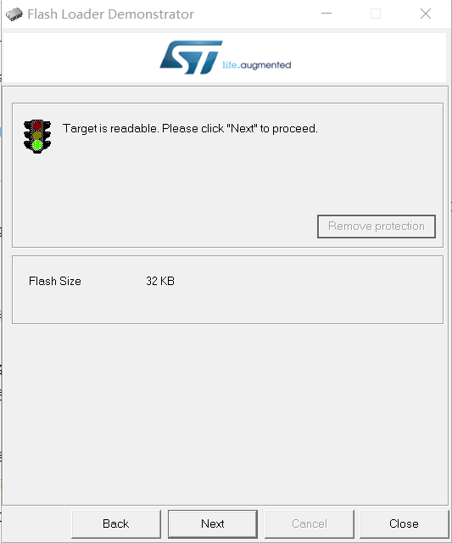
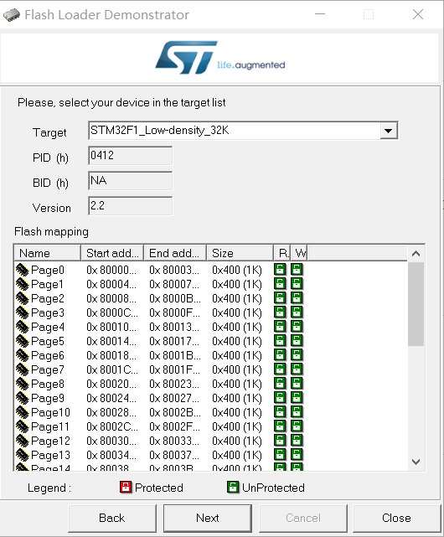
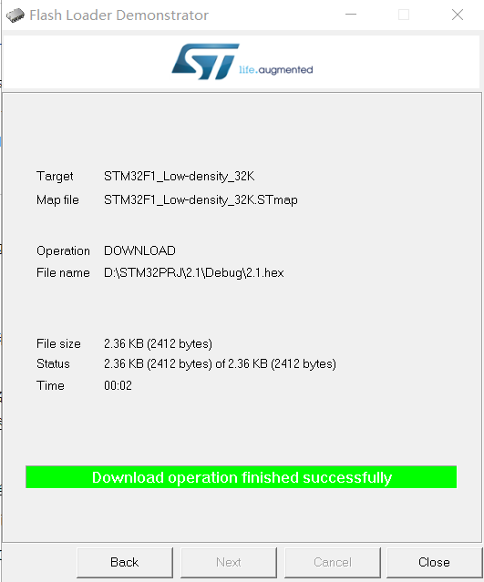
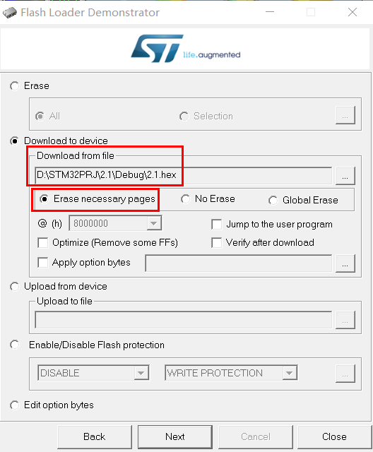

Slide 19
⑥ 程序下载完毕后，将核心板拨动开关拨回到“Run”位置，再次按下复位按钮“RST”，单片机将按照设定程序运行。
具体的代码另外给出。
技能训练：
修改电路，改由PC1驱动LED1作单灯闪烁，闪烁周期改为2s。

Slide 20
To be continued...

